Slide 1

Aplicações web e ASP.NET Core MVC
Lucas Olivera

Slide 2
Aplicações web
Solução executada diretamente em um browser
Muito usada com o passar dos anos
Angular
React
ASP.NET

Slide 3
ASP.NET MVC
Framework para desenvolvimento de aplicações web
C#
Razor
Entity Framework
Padrão arquitetural MVC
Model, View e Controller

Slide 4
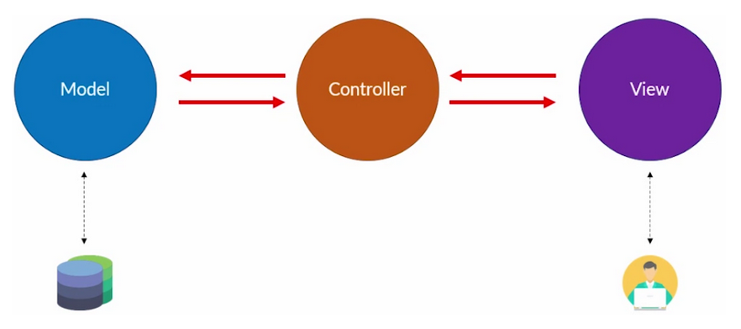
ASP.NET MVC

Slide 5
Aplicação usando ASP.NET MVC

